Slide 1
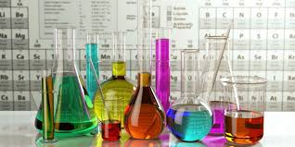
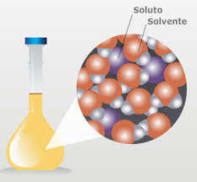
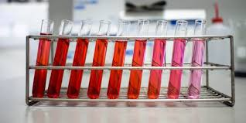
Trabajo Práctico Nº9:
Soluciones:
Notes:
Aca debo decir

Slide 2
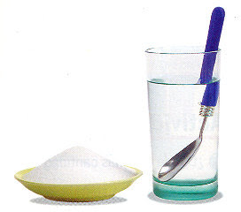
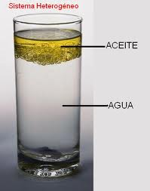
Conceptos básicos
Mezclas
Homogéneas
Una fase
Heterogéneas
Dos o mas fases
FASE: es una porción de un sistema donde las propiedades son idénticas en cualquier parte del mismo

Slide 3
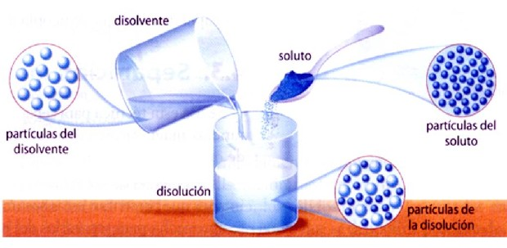
Conceptos Básicos
Una solución es una mezcla homogénea de dos o más sustancias cuya composición puede variar entre ciertos límites en forma continua.
Soluto es una o mas sustancias presentes en menor proporción.
El disolvente es el que se encuentra en mayor cantidad.
Componentes del sistema

Slide 4
¿Qué significa solubilidad?
La solubilidad es la cantidad en gramos de soluto necesaria para saturar 100 g de un disolvente a una temperatura determinada.
Solubilidad
Insaturada
Saturada
Sobresaturada

Slide 5
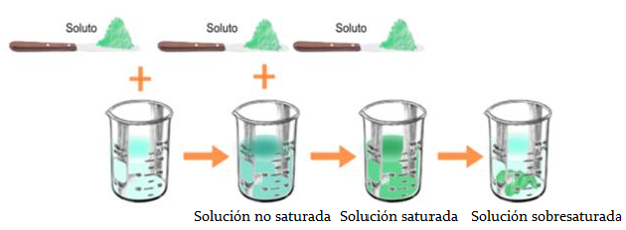
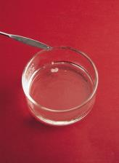
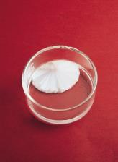
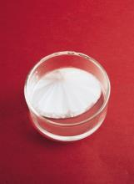
De acuerdo a la solubilidad:
Una solución insaturada contiene menor cantidad de soluto que la que es capaz de disolver.
Una solución saturada contiene la máxima cantidad de un soluto que se disolverá en un disolvente en particular, a una temperatura específica.
Una solución sobresaturada contiene más soluto que el que puede haber en una solución saturada.
acetato de sodio

Slide 6
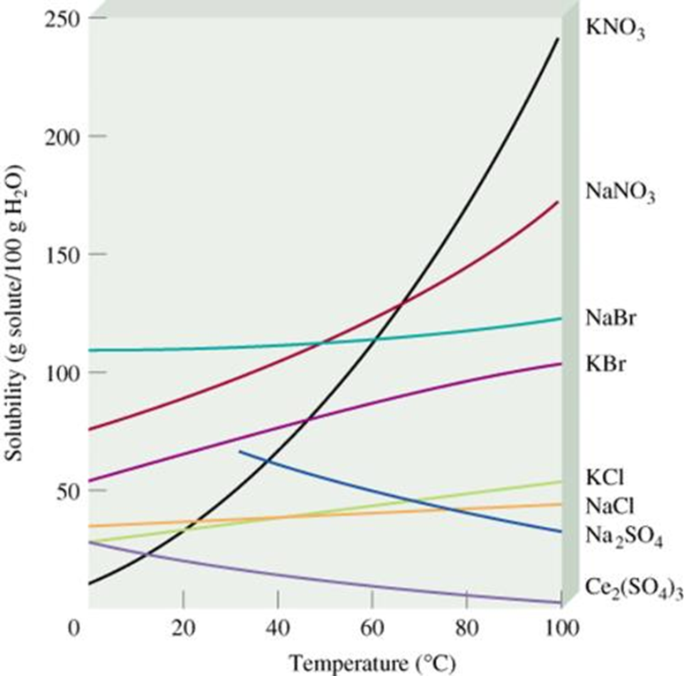
Solubilidad
Factores de influyen en la solubilidad:
Características del solvente.
Características del soluto.
Temperatura.
Presión.
NaNO₃: nitrato de chile
NaCl: halita
Na₂SO₄: thenardita

Slide 7
Formas de expresar la concentración de las soluciones
Unidades de concentración
Unidades Físicas
Cuando la cantidad de soluto se expresa en gramos la concentración estará dada en unidades físicas.
Concentración (C): relación entre la cantidad de soluto y la cantidad de solvente o de solución.
La única igualdad verificable:
Densidad (δ):
Concentración (C) = masa de SOLUTO
volumen de SOLUCIÓN
masa SOLUTO + masa SOLVENTE = masa de SOLUCIÓN
δ = masa de SOLUCIÓN
volumen SOLUCIÓN

Slide 8
Formas de expresar la concentración de las soluciones
Unidades de concentración
Peso en peso (%P/P): gramos de SOLUTO en 100 gramos de SOLUCIÓN.
Peso en volumen (%P/V): gramos de SOLUTO en 100 ml de SOLUCIÓN.
Volumen en volumen (%V/V): ml de SOLUTO en 100 ml de SOLUCIÓN.
Unidades Fisicas

Slide 9
Molaridad (M): nº de moles de soluto disueltos en 1 Litro de solución.
Molalidad (m): nº de moles de soluto disueltos en 1 Kg. de disolvente.
Normalidad (N): nº de equivalentes gramo de soluto disueltos en 1 litro de disolución.
Formas de expresar la concentración de las soluciones
Unidades de concentración
Unidades Químicas
M = Moles de soluto
Litros de disolución
Mol = Gramos de soluto
PM de soluto
m = Moles de soluto
Kilogramos de disolvente
N = Nº equivalente gramos de soluto
Litros de disolución

Slide 10
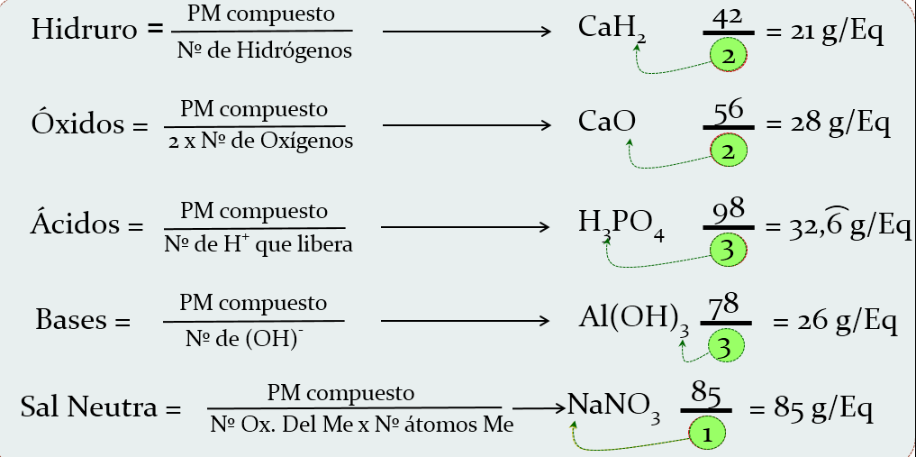
Formas de expresar la concentración de las soluciones Unidades de concentración
Peso Equivalente gramo de distintas sustancias:
Calculo usando: PM /(Número de oxidación del catión x Cantidad de átomos del catión)

Slide 11
Formas de expresar la concentración de las soluciones
Unidades de concentración
Formalidad (F): Expresa el número de pesos-fórmulas de soluto contenido en un litro de solución. Se utiliza para compuestos iónicos o especies que forman polímeros en solución.
Fracción molar (X): nº de moles de un componente dividido por el nº total de moles en el sistema.
Unidades Químicas
X_{A} = Moles de compuesto A
Nº total de moles del sistema

Slide 12
¡Muchas gracias!

